Slide 1
CIENCIAS NATURALES
2° MEDIO

Slide 2
REGULACIÓN DE LA FERTILIDAD
ACTIVIDAD 3
En grupo investiga acerca de los diferentes métodos de regulación de la fertilidad.
La investigación debe tener descripción del método y forma de uso; su efectividad, ventajas y desventajas de utilizarlo.

Slide 3
REGULACIÓN DE LA FERTILIDAD
ACTIVIDAD 1
Ahora, que cada grupo investigó deben presentar la información al curso, destacando la importancia de contar con diferentes métodos.

Slide 4
REGULACIÓN DE LA FERTILIDAD
ACTIVIDAD 1
¿Cuál es la importancia de que existan diferentes métodos para regular la fertilidad?, ¿Cómo se ve esto a nivel social?

Slide 5
REGULACIÓN DE LA FERTILIDAD
Los métodos anticonceptivos permiten tomar decisiones adecuadas referentes sobre la fertilidad humana de manera libre, responsable e informada, apoyando los derechos sexuales y reproductivos de las personas, además, ayuda a mantener la salud pública e individual.
El uso de anticonceptivos es una decisión que se debe tomar en pareja, ambos deben tener el mismo grado de responsabilidad, la mayoría de los métodos son diseñados para las mujeres, son ellas quienes toman la decisión final de que método es el que desean usar, claro está contando siempre con una asesoría medica al respecto. La asesoría medica ayuda a romper los mitos con respecto a diferentes metodologías para evitar la fertilidad.

Slide 6
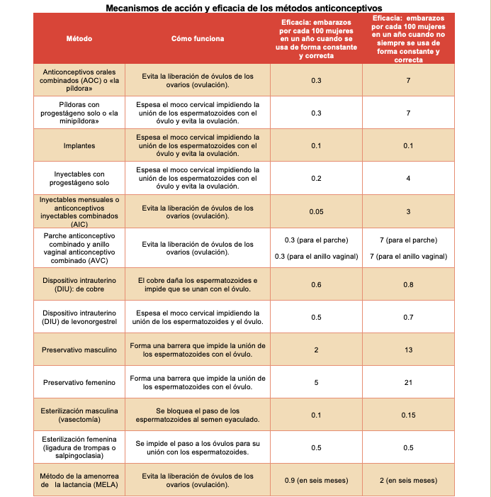

Slide 8
